Slide 1

КАЛЕНДАРЬ ПАМЯТНЫХ И ЗНАМЕНАТЕЛЬНЫХ ДАТ
ХАНТЫ-МАНСИЙСКОГО РАЙОНА
2024 год

Slide 2

1 января
В 1979г. произошла централизация библиотечного дела в Ханты-Мансийском районе.
1 января 2006 г. сельские библиотеки переданы на уровень сельских поселений, централизованная система ликвидирована. Создано муниципальное учреждение культуры «Ханты-Мансийская районная центральная библиотека», которое в 2010г. переименовано в муниципальное автономное учреждение «Организационно-методический центр», в 2012г. – в Муниципальное казенное учреждение Ханты-Мансийского района «Централизованная библиотечная система». Директор учреждения Ложкина Ирина Сергеевна.
В 2022 году в Ханты-Мансийском районе сеть общедоступных библиотек составила 24 единицы. В декабре 2022 года открыто отделение библиотеки в д. Ярки.
45 лет назад (1979)
создана централизованная библиотечная система Ханты-Мансийского района, сейчас Муниципальное казенное учреждение Ханты-Мансийского района «Централизованная библиотечная система»
Старейшая библиотека округа, впервые упомянута в 1912 г. в «Списке населенных мест Тобольской губернии». В 1931г. приобрела статус районной библиотеки, в 1954г. преобразована в городскую. Методическую помощь библиотекам села оказывал инспектор по библиотечной работе при Самаровском районном отделе культуры. С 1961г. – районная центральная библиотека. Первый директор – Людмила Михайловна Башмакова (1961–1994).
Карманова, Е. Первая книга, как... первая любовь / Е. Карманова //Самарово – Ханты-Мансийск. – 2012. – 8 марта. – С. 13.
Ханты-Мансийская центральная районная библиотека // Ханты-Мансийск: город в лицах, датах и фактах:библиогр. указ., 1637-1999 гг. – Тюмень, 2000. – С. 281.
Архивный отдел администрации Ханты-Мансийского района Ф-43, оп.4, д.18, л.36

Slide 3
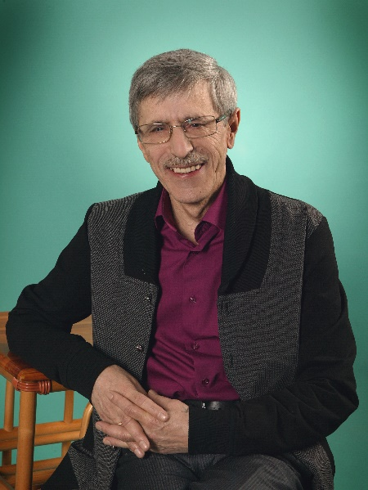
1 января
70 лет назад (1954-2017) родился Николай Иванович Коняев, член Союза писателей России, Заслуженный деятель культуры Ханты-Мансийского автономного округа – Югры.
С апреля 1996 г. – главный редактор окружного литературно-художественного альманаха «Эринтур (Поющее озеро)». Редактор первых четырех ежеквартальных номеров газеты «Литературная Югра» (май 1999 г. – май 2000 г.). В 2001–2002 гг. осуществил издание двухтомника «Литература Югры». С 1997 по 2011 гг. – ответственный секретарь, председатель правления Ханты-Мансийской окружной организации Союза писателей России. Способности аналитика и исследователя проявил в работе «Вчера, сегодня и всегда: ретровзгляд на литературную жизнь Югры», изданную к 5-летию окружной писательской организации в 2002 г. Публиковался под псевдонимом Нялинский. Лауреат премии губернатора автономного округа в области литературы за книгу «Отголоски-отзвуки» (2001), за книгу «Моя нечаянная Родина» (2009), литературной премии им. Д. Н. Мамина-Сибиряка за книгу повестей и рассказов «До поры до времени» (2005), премии Уральского федерального округа в области литературы (2012), премии Тюменской областной Думы «Человек слова» (2013).
Николай Иванович Коняев родился 1 января 1954 года в поселке Нялино Ханты-Мансийского района Тюменской области в семье рабочих. Окончил Омский филиал Всесоюзного финансово-экономического института и Литературный институт им. А.М. Горького, учился в семинаре прозы Анатолия Приставкина. Работал ответственным секретарем в региональном историко-культурном журнале «Югра». Часто публиковал на страницах журнала материалы на общественные и литературные темы.

Slide 4
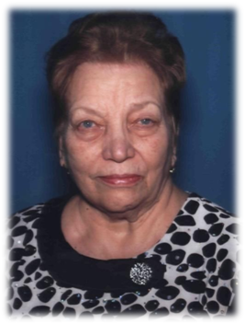
5 января
Пачганова Идея Александровна родилась в селе Больше - Тархово Нижневартовского района. В 1960 году закончила Тюменское областное культпросветучилище г.Тобольска по специальности «библиотекарь». С 1960 года по 1976 год работала библиотекарем в Зенковской библиотеке, с 1990 по 2005 год библиотекарем Шапшинской библиотеки. С 1976 года по 1990 год работала председателем исполкома Зенковского сельского совета, Шапшинского сельского Совета.
C 1990 по 2012гг. возглавляла Совет ветеранов д. Шапша, являлась членом Общественного совета при администрации сельского поселения Шапша. Пользуется заслуженным авторитетом жителей поселения, принимает активное участие в общественной и культурной жизни села.
Ее труд отмечен медалями «Ветеран труда», «За доблестный труд к 100-летию со дня рождения В.И. Ленина», многими благодарственными письмами, Почетными грамотами.
85 лет назад (1939) родилась
Пачганова Идея Александровна,
Почетный гражданин Ханты-Мансийского района (2012)
3

Slide 5
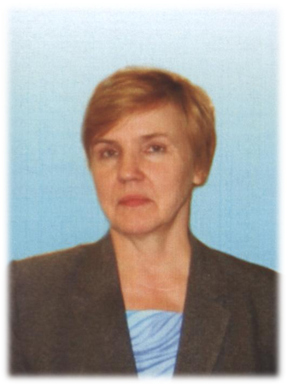
11 января
Алексеева Любовь Николаевна родилась в поселке Яромаска Сарапульского района. В 1978 году окончила Тюменский государственный институт по специальности «учитель истории». 40 лет отработала в школе села Нялинского Ханты-Мансийского района.
Большой педагогический опыт в сочетании с мастерством, с постоянным стремлением к самосовершенствованию, знание детской психологии – это далеко не полный перечень качеств, характеризующих Алексееву Любовь Николаевну, которая зарекомендовала себя как подлинный специалист и мастер своего дела.
Имеет звание «Почетный работник общего образования Российской Федерации», «Ветеран труда». Присвоено звание «Старший учитель», ее труд отмечен благодарственными письмами Главы муниципального образования «Ханты-Мансийский район», почетной грамотой муниципального образования «Ханты-Мансийский район».
75 лет назад (1949) родилась
Алексеева Любовь Николаевна,
Почетный гражданин Ханты-Мансийского района (2006)
Гудзовский В. Ханты-Мансийскому району есть чем гордиться / В. Гудзовский // Наш р-н. – 2006. – 28 дек.
И. Помаскина, На всю жизнь в сердцах учеников. // Наш р-н. – 2014. – 6 фев.
4

Slide 6
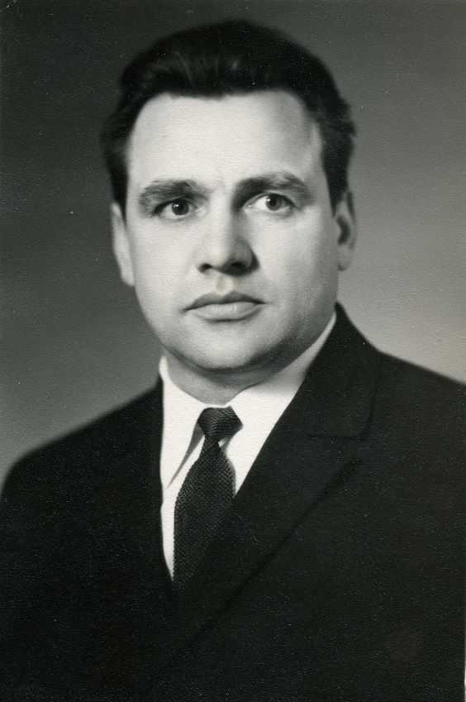
12 января
Корчагин Анатолий Евстигнеевич родился в поселке спецпереселенцев Черемхово Самаровского (ныне – Ханты-Мансийского) района. В 1954 году экстерном окончил Бобровскую семилетнюю школу, в 1963 году – среднюю школу, в 1966 году заочно – Тюменский лесотехнический техникум, в 1974 году – Тюменский машиностроительный техникум по специальности «промышленное и гражданское строительство».
Трудовую деятельность начал в 1954 году ямщиком. С 1970 по 1991 год работал начальником Бобровского лесозаготовительного предприятия Ханты-Мансийского района, с 1993 по 2005 год – старостой в поселке Бобровский на общественных началах.
Награжден медалью «За доблестный труд. В ознаменование 100-летия со дня рождения Владимира Ильича Ленина» (1970).
85 лет назад (1939-2019) родился
Корчагин Анатолий Евстигнеевич,
Почетный гражданин Ханты-Мансийского района (1998)
Корнеев, А. Куда идешь, Бобровка? / А. Корнеев // Ленин. правда. – 1989. – 14сент.
5

Slide 7
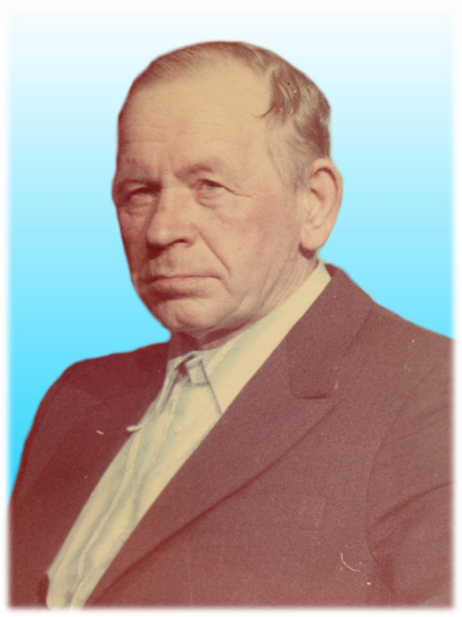
23 января
Сычугов Геннадий Петрович родился в деревне Бараба Уксянского района Курганской области. Вместе с родителями в 1930 году приехал в село Цингалы Самаровского (ныне – Ханты-Мансийского) района. В 1941 году окончил 7 классов, работал в колхозе «Путь к коммунизму» разнорабочим. Участник Великой Отечественной войны. При освобождении Белоруссии был тяжело ранен, потерял ногу. После войны возвратился в село Цингалы. Работал бухгалтером в колхозе «Путь к коммунизму», который впоследствии был переименован в совхоз «Цингалинский».
Общий трудовой стаж 48 лет.
Награжден орденом Отечественной войны I степени, медалями «За победу над Германией в Великой Отечественной войне 1941–1945 гг.», «За отвагу», медалью Жукова, «Ветеран труда», знаком «Фронтовик 1941–1945 гг.».
100 лет назад (1924-2010) родился
Сычугов Геннадий Петрович,
Почетный гражданин Ханты-Мансийского района (1998)
6

Slide 8
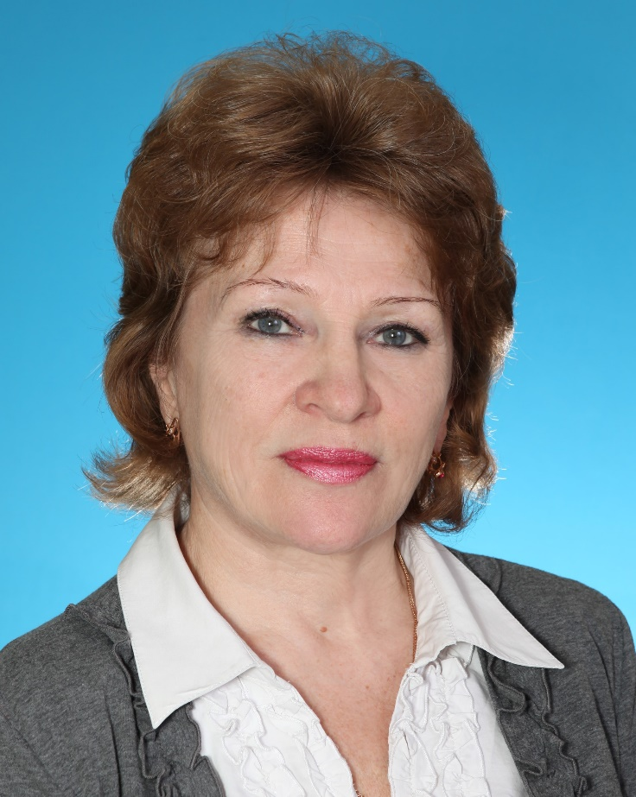
23 января
В 1976 году закончила Тюменский педагогический университет, по специальности преподаватель математики.
С 1980 работала учителем математики, с 2003 года директором школы в селе Кышик, общий педагогический стаж - 43 года.
За многолетний труд награждена почетными грамотами, знаком «Почетный работник общего образования Российской Федерации», присвоено звание «Почетный житель сельского поселения Кышик» с внесением в Книгу Почета сельского поселения Кышик», внесена в Книгу Почета муниципального казенного общеобразовательного учреждения Ханты-Мансийского района «Средняя общеобразовательная школа с. Кышик». За широкое признание у жителей Ханты-Мансийского района заслуг в области образования Демченко Светлане Васильевне решением Думы Ханты-Мансийского района №147 от 20.05.2022 присвоено звание «Почетный гражданин Ханты-Мансийского района».
70 лет назад (1954) родилась
Демченко Светлана Васильевна,
Почетный гражданин Ханты-Мансийского района (2022)
7

Slide 9
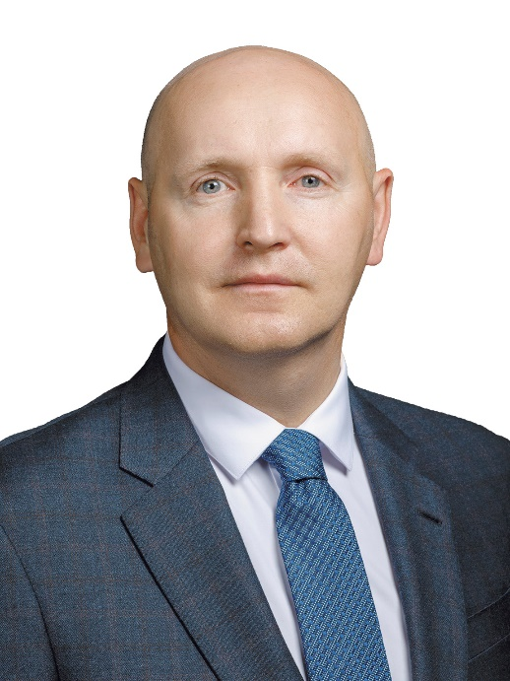
28 января
С 2002 года по настоящее время - учитель физической культуры муниципального казенного общеобразовательного учреждения Ханты-Мансийского района «Средняя общеобразовательная школа с. Селиярово».
Награждён: памятной медалью «За волю к победе» за высокие спортивные результаты и пропаганду здорового образа жизни к 85-летию Ханты-Мансийского района; нагрудным знаком «Почетный работник общего образования Российской Федерации», многочисленными почетными грамотами и благодарственными письмами. Победитель конкурсов «Лучший педагог» приоритетного национального проекта «Образование» в номинации «Творчески работающие педагоги» и социального проекта НК «ЮКОС» «СоздаЮ!».
За широкое признание у жителей Ханты-Мансийского района заслуг в области муниципальной, общественной, спортивной, образовательной деятельности решением Думы Ханты-Мансийского района №297 от 17.03.2023 присвоено звание «Почетный гражданин Ханты-Мансийского района».
50 лет назад (1974) родился Астраханцев Павел Алексеевич, Почетный работник общего образования Российской Федерации, Почетный гражданин Ханты-Мансийского района (2023), заместитель председателя Думы Ханты-Мансийского района седьмого созыва на непостоянной основе, депутат Думы Ханты-Мансийского района седьмого созыва по избирательному округу № 10, председатель постоянной комиссии Думы района по вопросам социального развития.
8

Slide 10
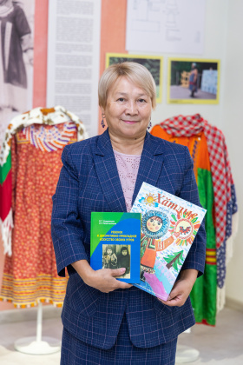
18 февраля
65 лет назад (1959) родилась Решетникова (Молданова) Раиса Германовна, Заслуженный деятель культуры Ханты-Мансийского автономного округа – Югры», заведующая отделом научно-исследовательской и методической деятельности Бюджетного учреждения Ханты-Мансийского автономного округа-Югры «Этнографический музей под открытым небом «Торум Маа».
Родилась в деревне Тутлейм Березовского района Ханты-
годы главным редактором Объединенной редакции национальных газет «Ханты ясанг» и «Луима сэрипос».
Кандидат педагогических наук. Автор более 20 научных работ, среди которых статьи, тезисы докладов, методические разработки. В 1998-1999 годах ею подготовлен ряд статей по персоналиям для энциклопедии Ханты-Мансийского автономного округа «Югория», вышедшей в 2000 году.
За многолетний добросовестный труд Р.Г. Решетникова неоднократно награждалась грамотами Губернатора Ханты-Мансийского автономного округа – Югры (2000, 2009 годы), Председателя Думы Ханты-Мансийского автономного округа – Югры (2009 год), Благодарственным письмом Губернатора Ханты-Мансийского автономного округа – Югры (2009 год), медалью и знаком Межрегиональной лиги этнических народов и этнических групп «За заслуги перед малочисленными народами» (2007 год), а также памятным знаком «75 лет Ханты-Мансийскому автономному округу – Югре» (2005 год), Почетной серебряной медалью В.И. Вернадского (2007 год). В 2012 году удостоена Почётного звания «Лауреат премии Ханты-Мансийского автономного округа – Югры «За развитие культуры малочисленных народов». В 2015 году присвоено звание «Заслуженный деятель культуры Ханты-Мансийского автономного округа – Югры». Награждена именным сертификатом «Золотой фонд прессы». В 2023 году за большой вклад в сохранение культуры коренных малочисленных народов Севера, Сибири и Дальнего Востока отмечена благодарностью Совета Федерации РФ.
Имя Р.Г. Решетниковой вошло в энциклопедии «Югория» (2000 год), «Североведы России» (2007 год).
Мансийского национального округа в семье рыбаков и охотников Рябчикова Германа Кузьмича и Молдановой Анастасии Кирилловны.
В 1977 году окончила среднюю школу в посёлке Берёзово. После окончания Ханты-Мансийского национального педагогического училища (1978-1980) работала воспитателем детского сада «Малышок» посёлка Советский (1980-1982). Переехала жить в Ханты-Мансийск (1982). Работала воспитателем в детском саду «Голубок»(1982-1986), методистом в детском саду «Золотая рыбка» (1986-1993). Окончила Шадринский государственный педагогический институт по специальности «Педагогика и психология (дошкольная)» (1988). Работала в Научно-исследовательском институте возрождения обско-угорских народов научным сотрудником в секторе моделирования школы обучения детей обско-угорских народов (1993), старшим научным сотрудником (1994), учёным секретарём НИИ обско-угорских народов (1998). С 2002 по 2018
9

Slide 11
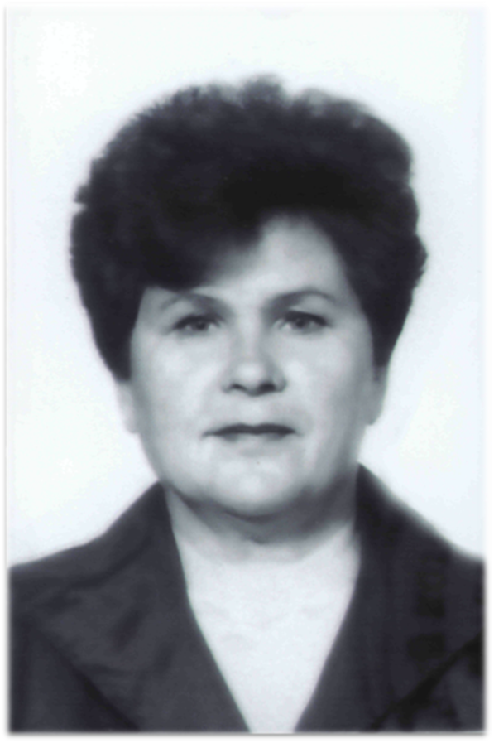
20 февраля
Трудовая деятельность Ларисы Дмитриевны началась в Самаровском отделе культуры в должности заведующей Батовским сельским клубом, где проработала с 10.08.1957г. по 08.10.1965г. С 09.10.1965г. по 27.07.1975г. работала в должности учителя русского языка и литературы, завуча Батовской школы; с 28.07.1975г. по 15.08.1978г. - директора Бобровской школы.
15.08.1978г. избрана председателем исполкома Нялинского сельского Совета народных депутатов. 20.02.1981г. избрана председателем Горноправдинского сельского Совета народных депутатов. 23.03.1990г. избрана председателем Нялинского сельского Совета народных депутатов. С 14.01.1992г. по 18.01.1994г. директор Нялинского сельского Дома культуры. С 05.10.1992г. по 07.10.2002г., с 24.06.2003г. по 26.08.2003г. работала старшим воспитателем, воспитателем в МОУ для детей-сирот и детей, оставшихся без попечения родителей с. Нялинское. С 15.06.2006г. по 30.10.2006г. председатель Ханты-Мансийского районного Совета ветеранов.
За добросовестную и безупречную работу, большую работу по воспитанию учащихся, высокие показатели в учебно-воспитательной работе и активное участие в общественной жизни отмечена многочисленными почетными грамотами районного отдела образования и отдела культуры, награждена Знаком Министерства культуры «За отличную работу» (1988г.). В 1984г. присвоено звание «Ветеран труда»
Архивный отдел администрации Ханты-Мансийского района Ф. 31. Оп. 4. ДД. 1-10.
85 лет назад (1939) родилась
Куклина Лариса Дмитриевна,
Почетный гражданин Ханты-Мансийского района (2023), ветеран труда, фондообразователь архивного отдела.
Родилась в д. Заводные Ханты-Мансийского района Тюменской области. После окончания Батовской семилетней школы (1954г.) закончила Тобольский библиотечный техникум, клубное отделение (1957г.), Тюменское областное культпросветучилище, библиотечное отделение (1967г.). С 1967г. по 1973г. обучалась в Тобольском государственном педагогическом институте им. Д. И. Менделеева.
10

Slide 12
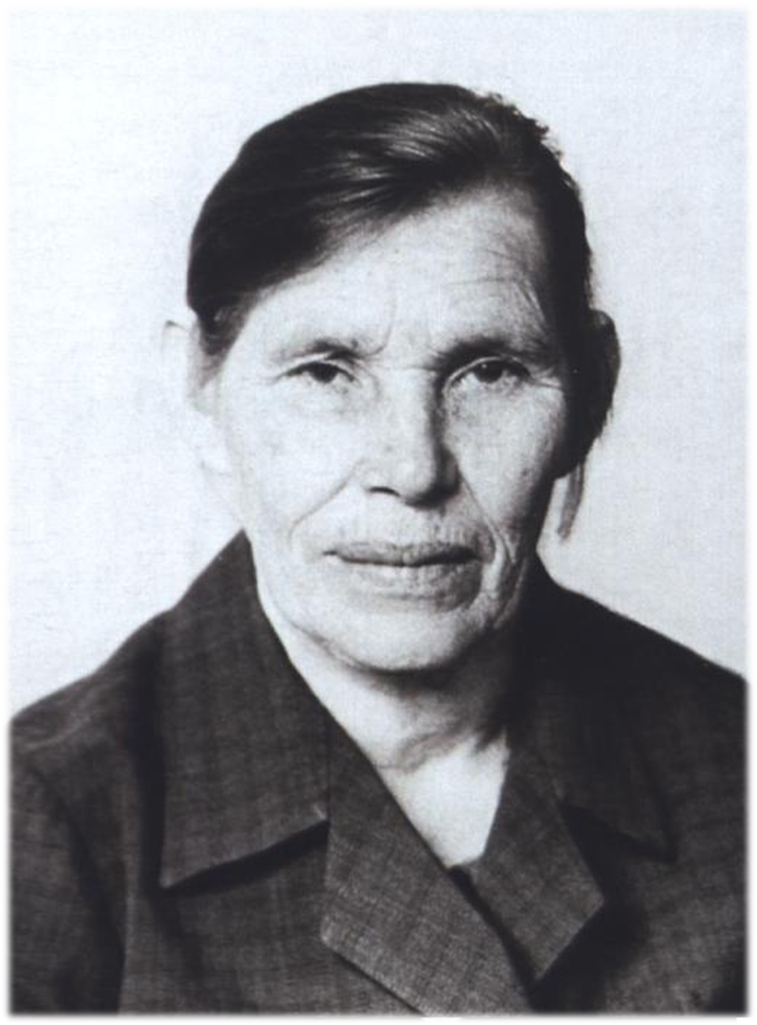
22 февраля
Салмина Анна Семеновна родилась в деревне Томской Омутинского района Тюменской области. В 1930 году с семьей была выслана в Самаровский (ныне – Ханты-Мансийский) район. Трудовую деятельность начала в 15 лет на лесозаготовках, участвовала в строительстве поселка Луговской. С 1940 по 1968 год работала в колхозе «Равнина» (в дальнейшем – совхоз «Ханты-Мансийский») дояркой. В годы Великой Отечественной войны, помимо основной работы, заготовляла сено, ловила рыбу, работала в поле. Трудовой стаж Анны Семеновны около 40 лет.
Награждена медалью «За доблестный труд в Великой Отечественной войне 1941– 1945 гг.», поощрительными премиями.
110 лет назад (1914-1999) родилась
Салмина Анна Семеновна,
Почетный гражданин Ханты-Мансийского района (1998).
11

Slide 13
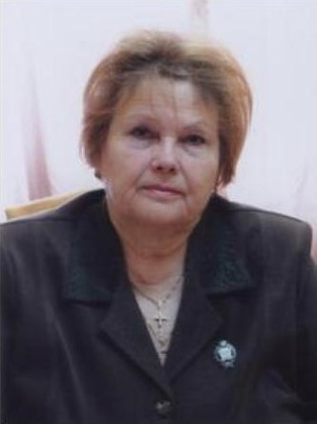
03 марта
Корчагина Валентина Антоновна родилась в д. Сотники Ханты-Мансийского района. В 1970 году окончила Тобольский педагогический институт по специальности учитель русского языка и литературы.
Педагогический стаж работы в Ханты-Мансийском районе - 49 лет. Прошла все ступени педагогической профессии, секретами которой владеет в совершенстве, от учителя до директора школы. Энтузиаст школьного дела, наставник молодых учителей, человек широкого кругозора, авторитетный руководитель. Каждодневный, кропотливый управленческий труд, педагогическое мастерство, творческий поиск отмечены званием «Заслуженный учитель Российской Федерации» (2007), «Ветеран труда» (1996), «Отличник народного просвещения» (1991), памятной медалью «За выдающиеся достижения в развитии Ханты-Мансийского района» (2008).
Проживает в п. Бобровский Ханты-Мансийского района.
80 лет назад (1944) родилась
Корчагина Валентина Антоновна,
Заслуженный учитель РФ, Почетный гражданин Ханты-Мансийского района (2011).
12

Slide 14
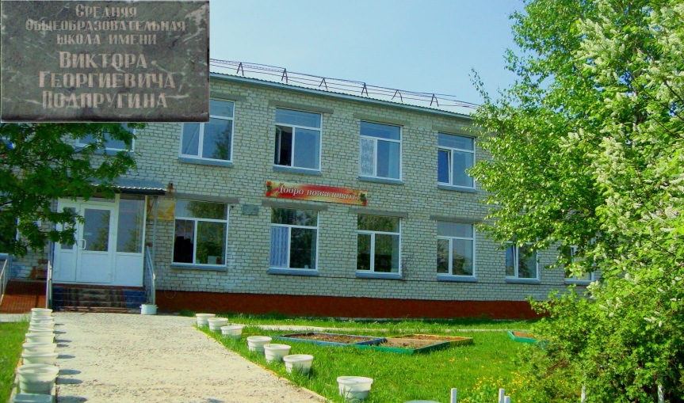
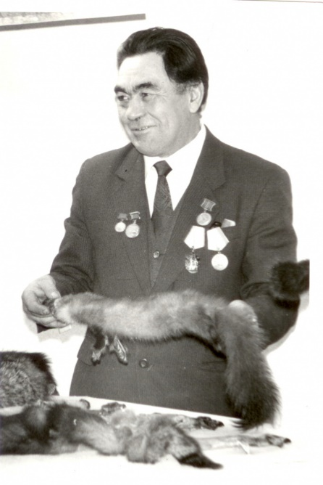
06 марта
20 лет назад (2004) в селе Троица Ханты-Мансийского района состоялось торжественное открытие мемориальной доски на здании школы в честь кавалера Ордена «Знак Почета», Заслуженного работника сельского хозяйства РСФСР, ветерана труда Виктора Георгиевича Подпругина. Муниципальному общеобразовательному учреждению «Средняя общеобразовательная школа с. Троица» присвоено имя Подпругина Виктора Георгиевича.
13

Slide 15
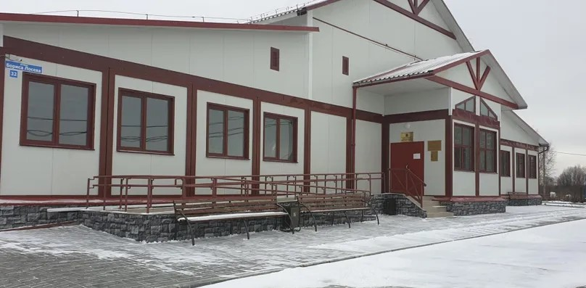
06 марта
Зрительный зал рассчитан на 60 мест. В доме культуры будут постоянно работать различные клубы по интересам: вокальный, хореографический, театральный и многие другие. Деятельность СДК будет направлена на работу с жителями разных возрастов: детьми, подростками, молодежью, пенсионерами. В открывшемся клубе вновь распахнула свои двери перед посетителями просторная и светлая библиотека, обставленная новой современной мебелью. Здесь она расположена в двух комнатах: книгохранилище и читальный зал.
5 лет назад (2019)
в селе Реполово Ханты-Мансийского района состоялось открытие нового современного
сельского Дома культуры.
14

Slide 16
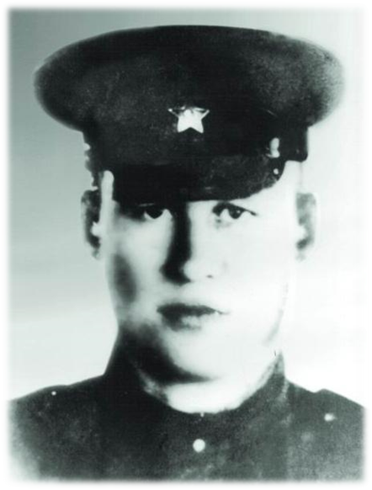
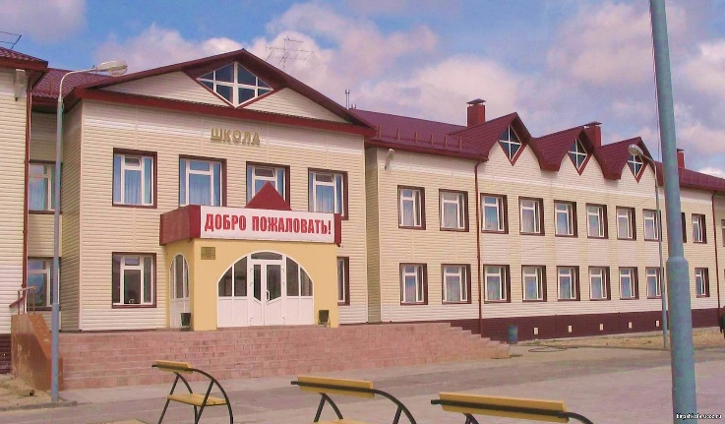
март
15 лет назад (2009) состоялось торжественное открытие мемориальной доски на здании школы в п. Кирпичный Ханты-Мансийского района в память о Юрии Юрьевиче Ахметшине, пограничнике, окончившем восьмилетнюю школу в 1966 году, погибшем в 19 лет в бою на советско-китайской границе у острова Даманского 15 марта 1969 года. Юрий Ахметшин награжден посмертно медалью «За отвагу».
Белова Е. Память сквозь годы. // Наш р-н. – 2009. – 19 март
15

Slide 17
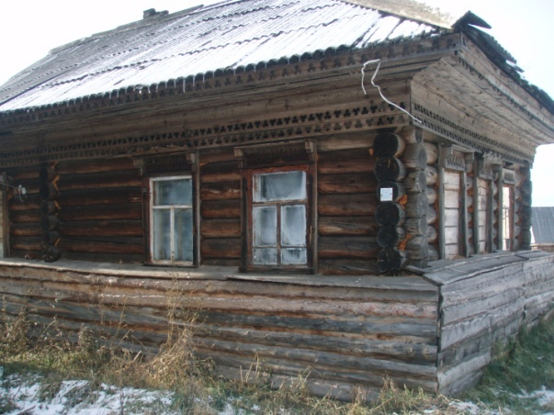
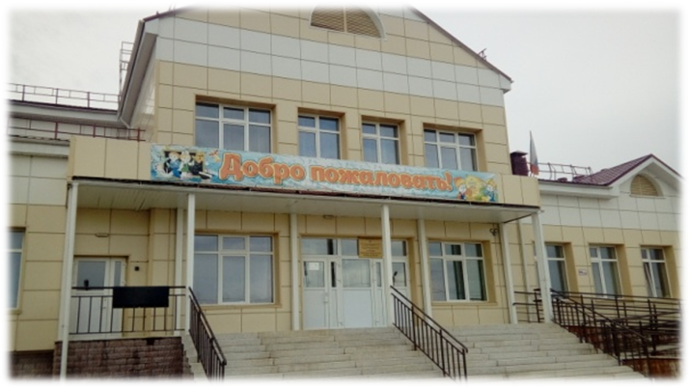
март
95 лет назад (1929) основана школа в д. Согом Кондинского района Тобольского округа Уральской области, сейчас Муниципальное казенное общеобразовательное учреждение Ханты-Мансийского района «Средняя общеобразовательная школа д. Согом». Это была школа 1 ступени - трехлетка. Она была самой ближайшей школой от города: 250 км на лодке летом, 100 км на лошади зимой.
(КУ ГАХМАО. Ф.5. Оп.1. Д.44. Л.5.).
16

Slide 18
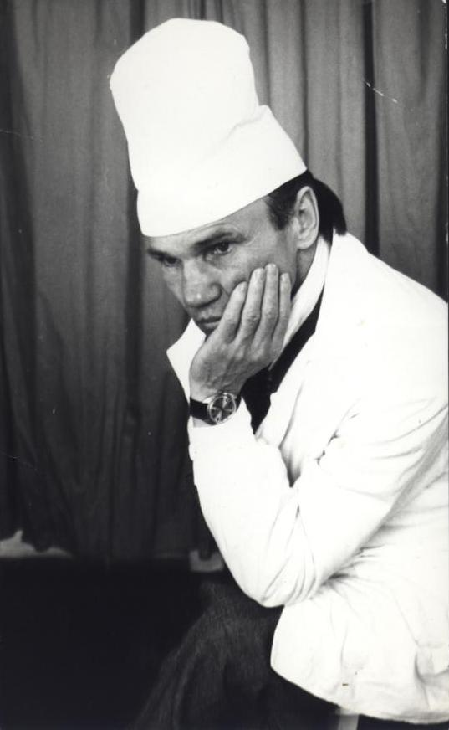
16 апреля
Кышик, врачом-фтизиатром окружного туберкулезного диспансера в г. Ханты-Мансийске, заместителем главного врача, главным врачом, с врачом-рентгенологом Луговской участковой больницы в п. Луговской.
Николай Михайлович занимался активной общественной деятельностью: неоднократно избирался депутатом сельского и районного Советов, секретарем парторганизации, принимал участие в работе общественных комиссий Совета, исполкома Луговского сельского Совета.
За заслуги в развитии здравоохранения, многолетний добросовестный труд и активную деятельность награжден в 1970г. юбилейной медалью «За доблестный труд в ознаменование 100-летия со дня рождения В. И. Ленина», значком «Отличник здравоохранения», в 1971г. Орденом Трудового Красного Знамени, в 1984г. медалью «Ветеран труда». 02.04.1980г. Н. М. Брюхову Указом Президиума Верховного Совета РСФСР присвоено почетное звание «Заслуженный врач РСФСР». Отмечен многими почетными грамотами, благодарственными письмами.
Архивный отдел администрации Ханты-Мансийского района. Ф. 31. Оп.3. ДД.1-5.
90 лет назад (1934-2017) родился
Брюхов Николай Михайлович,
Заслуженный врач РСФСР, отличник здравоохранения, фондообразователь архивного отдела.
Брюхов Николай Михайлович родился в Башкирии д. Брюховка Мишкинского района. В 1953 году с отличием окончил медицинский техникум в г. Бирске. В 1959 году Башкирский медицинский институт. Работал заведующим Ново-Назымским врачебным участком в селе
17

Slide 19
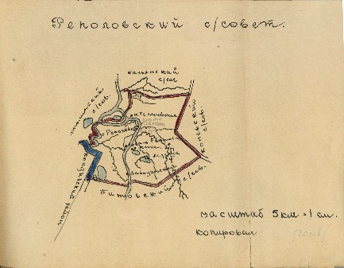
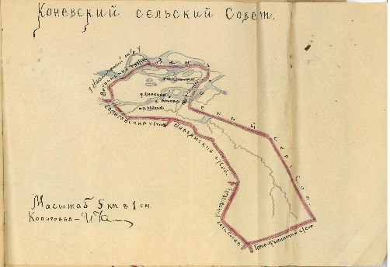
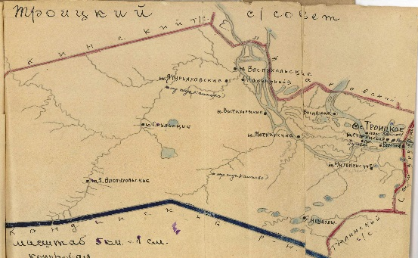
9 апреля
65 лет назад (1959) решением Тюменского облисполкома образованы Нялинский и Урманный сельсоветы, упразднены Коневский и Реполовский сельсоветы, Востыхоевский сельсовет переименован в Маткинский, Троицкий в Луговской, Филинский в Цингалинский.
Краткий справочник по фондам архивных отделов районов Ханты-Мансийского автономного округа-Югры.- Ханты-Мансийск, 2010. – Т. 4.-С. 294.
18

Slide 20
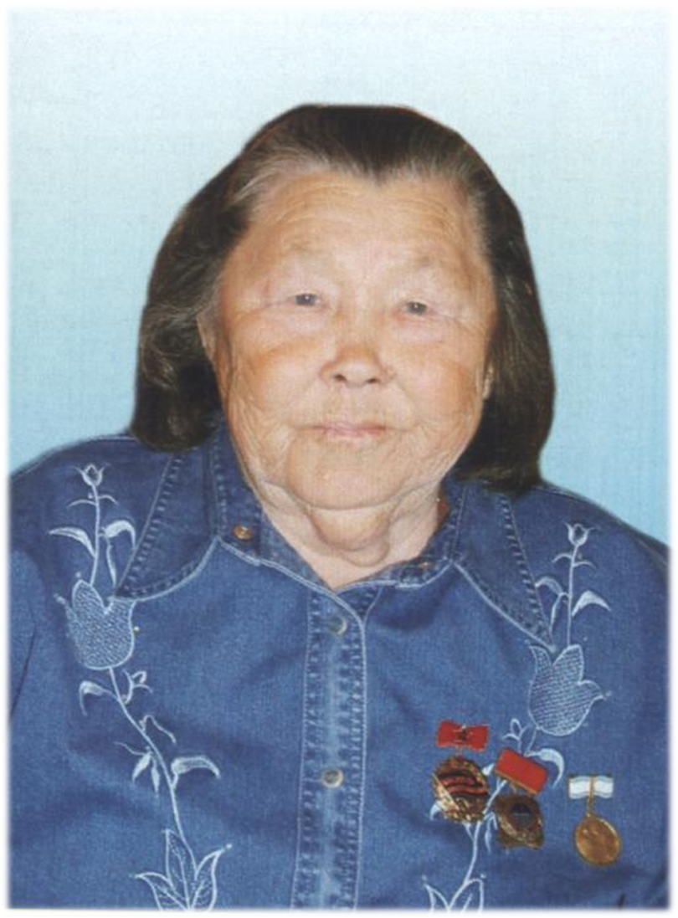
22 апреля
Вайветкина Мария Кондратьевна родилась в деревне Нюркой Кондинского района. Трудовую деятельность начала в 11 лет на рыбозаготовках. Во время Великой Отечественной войны работала на заготовке леса. В 1952 году по переселению переехала в деревню Согом Ханты-Мансийского района. С 1968 по 1979 год работала звероводом на звероферме, ухаживала за поголовьем лис. На протяжении многих лет оставалась в числе лучших звероводов округа.
Награждена орденом «Материнская слава», нагрудными знаками «Почетный колхозник» (1981), «Победитель социалистического соревнования».
1. Загайнов, М. Таежный Согом / М. Загайнов // Ленин. правда. – 1972. – 29 марта.
2. Еременко, А. День национального села / А. Еременко // Ленин. правда. – 1987. – 4апр.
3. Рябов А. Сильные духом / А. Рябов // Приближали как могли... : участники трудового фронта Ханты-Манс. р-на в годы Велик. Отечеств. войны. – Шадринск, 2006. – С.142.
95 лет назад (1929-2009) родилась
Вайветкина Мария Кондратьевна,
Почетный гражданин Ханты-Мансийского района (2000)
19

Slide 21
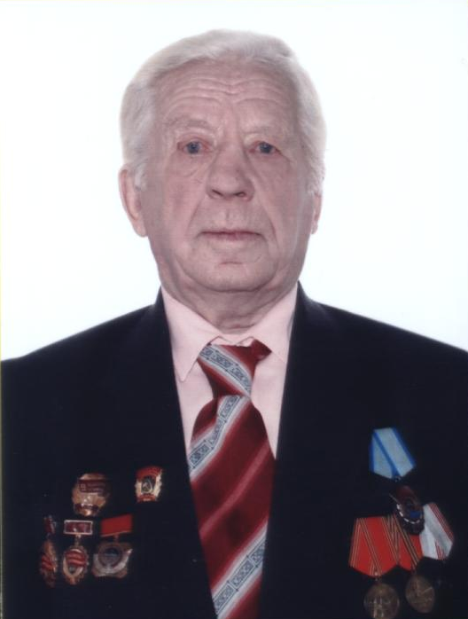
18 мая
Бондач Евгений Андреевич родился в селе Буяни Торченского района Волынской области. Окончил 4 класса школы. В 1941г. за месяц до Великой Отечественной войны, семью выслали в Западную Сибирь. В 1942г. перевели в деревню Чага Ханты-Мансийского района. В начале трудовой деятельности занимался охотой. С 1950 по 1955г. работал на лесозаготовках, рыбачил, был бригадиром полеводов и конного обоза. В 1955г. переехал в село Базьяны. Работал бригадиром полеводов. С 1958 года – бригадир рыбодобычи в рыболовецком колхозе «Рассвет» Ханты-Мансийского района.
Награжден орденом Трудового Красного Знамени (1971), медалью «За доблестный труд в Великой Отечественной войне 1941-1945 гг.», «Ветеран труда», нагрудными знаками «Победитель социалистического соревнования», «Ударник IX пятилетки», «Почетный колхозник», почетными грамотами. В 2010 году присвоено звание «Почетный гражданин сельского поселения Шапша».
95 лет назад (1929-2014) родился
Бондач Евгений Андреевич,
Почетный гражданин Ханты-Мансийского района (1998).
Копылов, И. Подарки празднику / И. Копылов // Ленин. правда. – 1965. – 9 июля.
Назаров, Г. Пример достоин подражания / Г. Назаров // Ленин. правда. – 1965. – 23нояб.
Башмаков, П. Есть годовой / П. Башмаков // Ленин. правда. – 1969. – 12 сент.
Загваздин, В. На Чагинском сору / В. Загваздин // Ленин. правда. – 1973. – 7 июля.
Онин, Д. Полны решимости / Д. Онин // Ленин. правда. – 1974. – 6 авг.
Тришина, О. Базьяновцы верят в счастливое будущее / О. Тришина // Наш р-н. – 2002. – 30 апр.
Онина, Л. Звезда рыбака / Л. Онина // Приближали как могли... : участники трудового фронта Ханты-Манс. р-на в годы Велик. Отечеств. войны. – Шадринск, 2006. – С. 78.
Рябов, А. У рыбака – своя звезда / А. Рябов // Новости Югры. – 2006. – 22–28 июня.
20

Slide 22
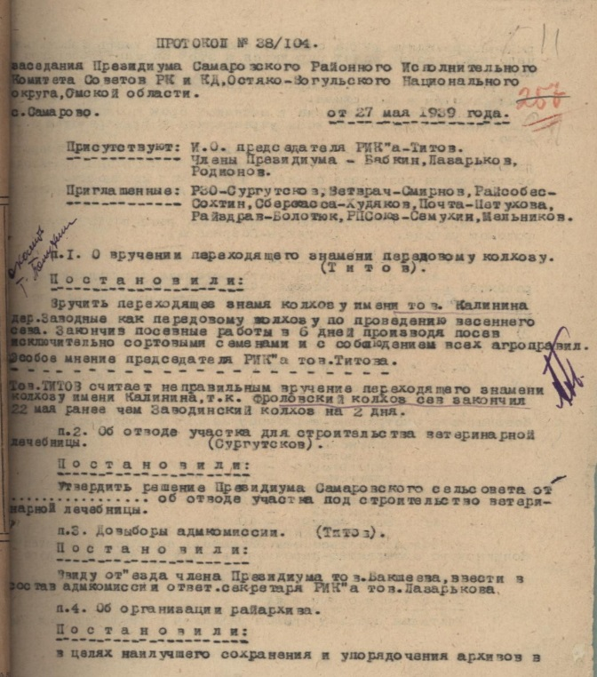
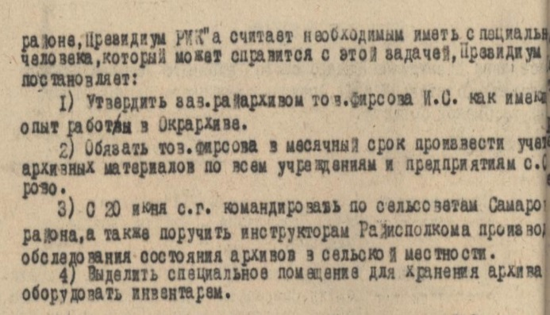
27 мая
85 лет назад (1939) на заседании Президиума Самаровского районного исполнительного комитета Советов РК и КД Остяко-Вогульского национального округа Омской области принято решение об организации районного архива. Зав райархивом утвержден тов. Фирсов Иван Степанович.
КУ ГАХМАО. Ф.16.Оп.1. Д. 129. Лл.11, 11 оборот.
21

Slide 23
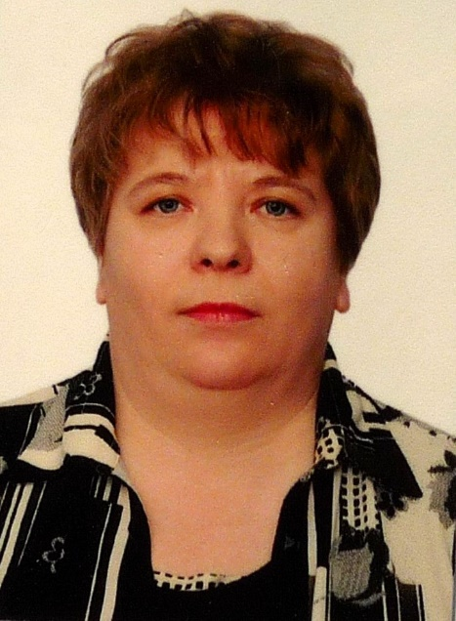
30 июля
кооперативном обществе с. Цингалы продавцом, а затем завскладом.
С 1996 года Вера Васильевна начала работать в сельской администрации, сначала специалистом по социальной работе, а в 2009 году – делопроизводителем и заместителем главы сельского поселения. В настоящее время работает продавцом.
Общий трудовой стаж составляет более 32 лет.
Неравнодушное отношение к судьбе села, готовность помочь односельчанам в трудной жизненной ситуации – главные черты характера Веры Васильевны. За время работы социальным работником, сотрудником администрации поселения заслужила авторитет и уважение земляков, коллег по работе, добросовестный труд и активная жизненная позиция Веры Васильевны не раз были отмечены благодарственными письмами главы района и сельского поселения, почетными грамотами.
На протяжении всей жизни и по настоящее время Вера Васильевна принимает активное участие в жизни села, проявляя инициативу и высокие организаторские способности при решении любой задачи, направленной на развитие села и благо односельчан.
За широкое признание у жителей Ханты-Мансийского района заслуг в области общественной деятельности Волгонен Вере Васильевне решением Думы Ханты-Мансийского района №576 от 20.02.2020 присвоено звание «Почетный гражданин Ханты-Мансийского района».
55 лет назад (1969) родилась
Волгонен Вера Васильевна,
Почетный гражданин Ханты-Мансийского района (2020)
Волгонен Вера Васильевна - уроженка Ханты-Мансийского района, родилась 30 июля 1969 года в селе Батово. До восьмого класса училась в школе родного села, заканчивала обучение уже в средней школе поселка Сибирский.
В 1987 году получила профессию «продавец» в Ханты-Мансийском кооперативном профессиональном техническом училище и в этом же году устроилась на работу в Ханты-Мансийский городской рыболовецкий кооператив продавцом. Уже в 1990 году начала работать в рыболовецком
22

Slide 24
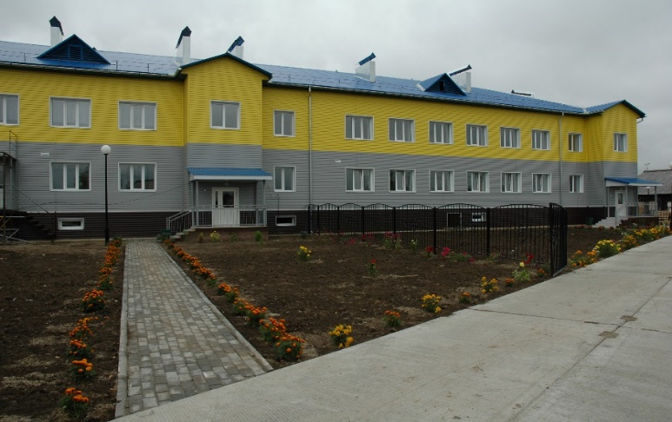
август
в муниципальное общеобразовательное учреждение средняя общеобразовательная школа села Цингалы.
С 12.01.2012 года на основании распоряжения администрации Ханты – Мансийского района № 905 – р от 03.11.2011 года Муниципальное общеобразовательное учреждение: средняя общеобразовательная школа с. Цингалы переименовано в Муниципальное казенное общеобразовательное учреждение Ханты – Мансийского района «Средняя общеобразовательная школа с. Цингалы».
С 01.03.2015 г. Муниципальное казенное общеобразовательное учреждение Ханты – Мансийского района «Средняя общеобразовательная школа с. Цингалы» реорганизовано путем присоединения к нему МКДОУ ХМР «Детский сад» Машенька» с. Цингалы»
на основании распоряжения о реорганизации МКОУ ХМР СОШ с. Цингалы № 946 – р от 21.07.2014 администрации Ханты – Мансийского района.
В настоящее время школа имеет статус средней общеобразовательной с пришкольным интернатом и дошкольными группами. Звания «Почетный работник общего образования» удостоены - 3 педагога, награждены грамотой Министерства просвещения– 5 педагогов. Директор школы – Молдаван Наталья Ивановна.
120 лет назад (1904) в списке населенных мест Тобольской губернии Тобольска появилось первое упоминание об инородческом трехклассном церковно-приходском училище в селе Цингалы Тобольского уезда (сейчас Муниципальное казенное общеобразовательное учреждение Ханты-Мансийского района «Средняя общеобразовательная школа с. Цингалы»).
В 1926 году учреждение реорганизовано в четырёхклассную двухкомплектную школу с пришкольным интернатом для обучения детей из деревни Слушка, Чембакчино. В 1928 году школа стала семилетней.
В 1952 году реорганизована в Цингалинскую среднюю школу с пришкольным интернатом. Распоряжением Главы местного самоуправления № 642-Р от 20.12.2000 года Цингалинская средняя школа переименована
23
ГУТОГА в г. Тобольске Ф-5, оп.1, д.77, л.50, д.2, л.3

Slide 25
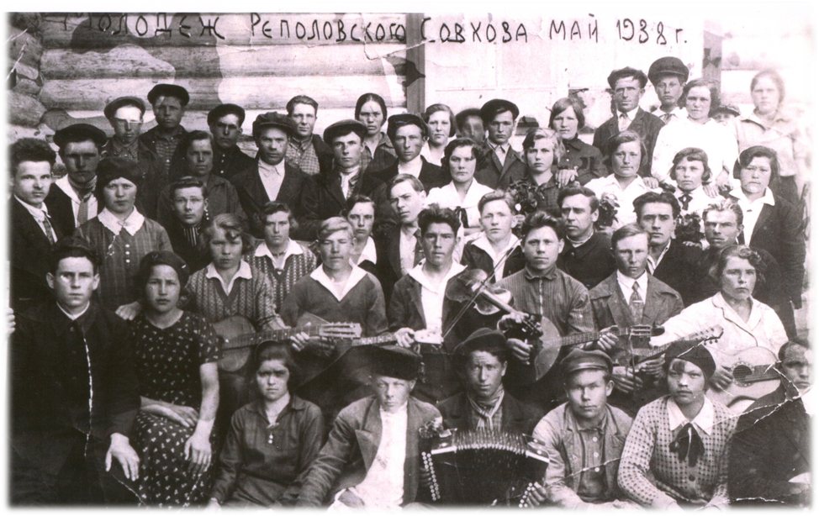
2 августа
90 лет назад (1934) в Самаровском районе развернулось строительство спецпоселка, сейчас поселок Сибирский, где создается первое в округе мясо-масло-овощное хозяйство. На его базе создан совхоз «Реполовский». Посёлок основан спецпереселенцами. 21 июня 1967 года - село Реполовский совхоз Ханты-Мансийского района был переименован на заседании исполнительного комитета Ханты-Мансийского окружного Совета депутатов трудящихся в поселок Сибирский.
Новости Югры. 1995.-14 окт.; 1998.-4авг.
«В прошедших днях такая точность…». Югорские хроники: (1096-2000). Тюмень, 2001.С.39.
24

Slide 26
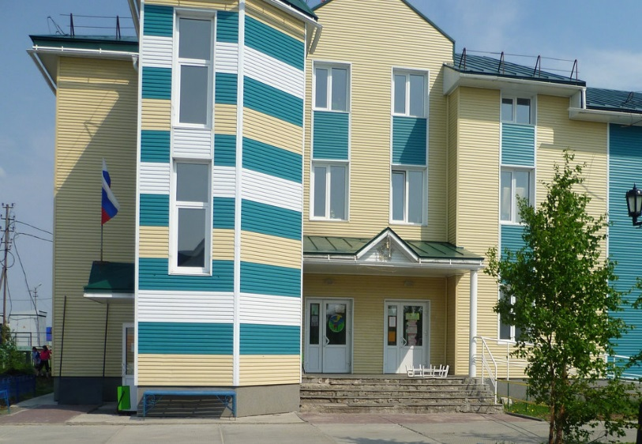
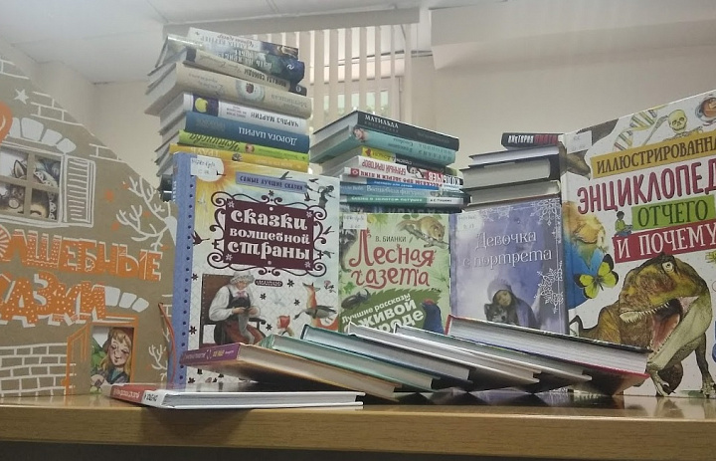
25 августа
70 лет назад (1954) начала действовать сельская библиотека в селе Селиярово Самаровского (Ханты-Мансийского) района. Заведующей Селияровской библиотекой назначена Фомина Роза Васильевна.
Архивный отдел администрации Ханты-Мансийского района. Ф.43. оп.4. д.3. л.27.
25

Slide 27
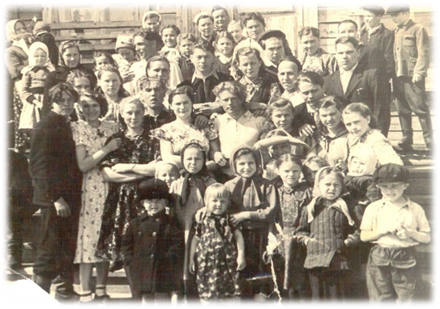
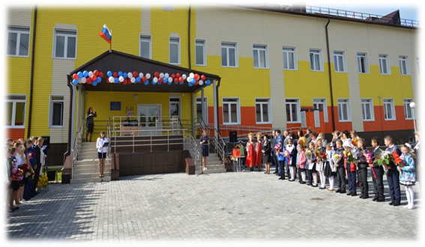
31 августа
На базе учреждения открыт филиал МБОУ ДО ХМР «Детская музыкальная школа». Школа является участником проекта по повышению качества образования на базе Комитета по образованию.
В 2015, 2017гг. школа среди победителей районного конкурса «Учитель года». В 2018г. стала призёром районного конкурса «Ученик года 2018» - 3 место.
Распоряжением администрации района от 15.09.2022 № 1183-р «О реорганизации образовательных учреждений Ханты-Мансийского района» муниципальное казенное общеобразовательное учреждение Ханты-Мансийского района «Средняя общеобразовательная школа имени Героя Советского Союза П.А. Бабичева п. Выкатной» реорганизовано путем присоединения к нему муниципального казенного дошкольного образовательного учреждения Ханты-Мансийского района «Детский сад «Родничок» п. Выкатной».
70 лет назад (1954) открыта школа в поселке Выкатной Тюлинского сельского совета Самаровского района, сейчас Муниципальное казенное общеобразовательное учреждение Ханты-Мансийского района «Средняя общеобразовательная школа имени Героя Советского Союза Петра Алексеевича Бабичева поселка Выкатной».
26
Все только начинается. //Наш р-н. – 2004. – 11 ноябрь

Slide 28
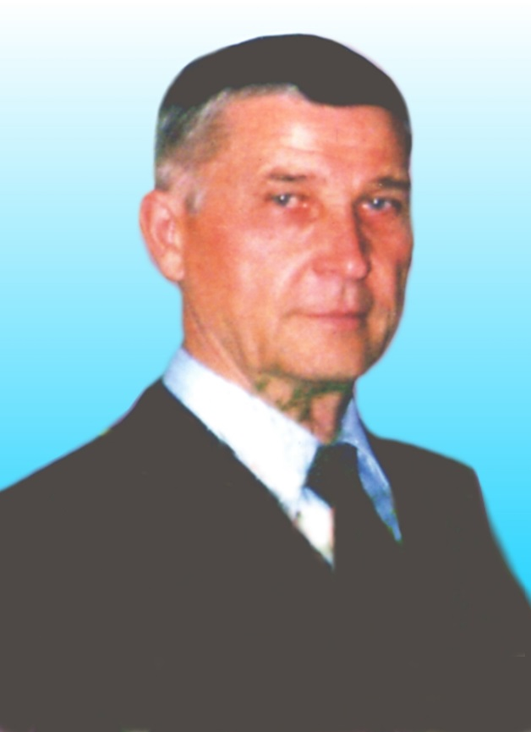
2 сентября
20 лет назад (2004) в целях увековечения памяти Алексея Степановича Макшанцева, директора Кедровской общеобразовательной школы, Отличника народного просвещения, проработавшего бессменным руководителем школы 40 лет Постановлением главы Ханты-Мансийского района №119 от 02.09.2004г. муниципальному общеобразовательному учреждению: средняя общеобразовательная школа п. Кедровый присвоено имя Макшанцева Алексея Степановича. На школе открыта мемориальная доска.
1.Архивный отдел администрации Ханты-Мансийского района. Ф. 47.Оп.1. Д. 381, Л. 55.
2.Жизнь, отданная детям. //Наш р-н. – 2004. – 24 июнь.
27

Slide 29
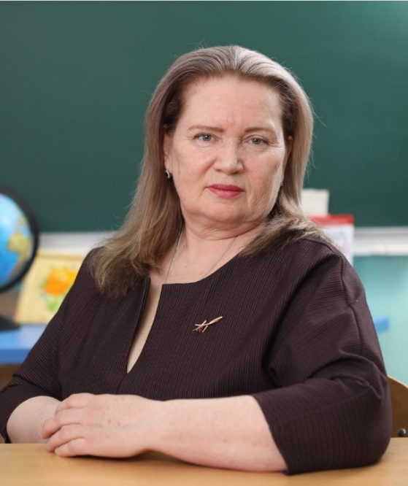
3 сентября
С 2015 по 2019 годы – руководитель муниципального казенного общеобразовательного учреждения Ханты-Мансийского района «Средняя общеобразовательная школа п. Красноленинский».
Депутат Думы Ханты-Мансийского района четвертого созыва от избирательного округа № 19. Общий стаж работы - 41 год. За свою деятельность неоднократно награждена почетными грамотами Ханты-Мансийского района, Ханты-Мансийского автономного округа –Югры, Министерства образования Российской Федерации, Департамента образования и науки Ханты-Мансийского автономного округа, Комитета по образованию администрации Ханты-Мансийского района, присвоено звание «Почетный работник общего образования Российской Федерации».
За широкое признание у жителей Ханты-Мансийского района заслуг в области образования Дворяшиной Нине Ивановне решением Думы Ханты-Мансийского района №746 от 21.05.2021 присвоено звание «Почетный гражданин Ханты-Мансийского района».
65 лет назад (1959) родилась
Дворяшина Нина Ивановна,
Почетный работник общего образования РФ, Почетный гражданин Ханты-Мансийского района (2021)
28

Slide 30
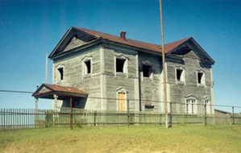
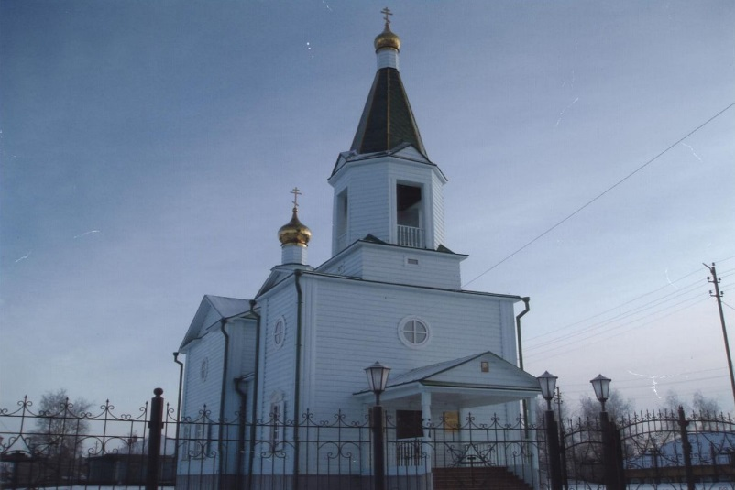
12 сентября
20 лет назад (2004) после многолетнего забвения распахнула двери церковь Успения Пресвятой Богородицы в селе Селиярово Ханты-Мансийского района.
«Место под церковь выбирали основательно. Потому что она - основа основ. Альфа и Омега. Начало и конец. В старину говорили, если в селе есть храм - оно будет жить. Выбрали место в самом центре села, на открытой площади, чтобы видно было со всех сторон. Собирали деньги, как водилось в те времена, всем миром. Говорят, что главным жертвователем был купец Рязанцев. Строили быстро, споро, с молитвой. И Господь внял усердию и чистосердечию православных. Освятили церковь в честь Успения Пресвятой Богородицы в 1873 году.»
http://russian-church.ru/Светлана Поливанова
29

Slide 31
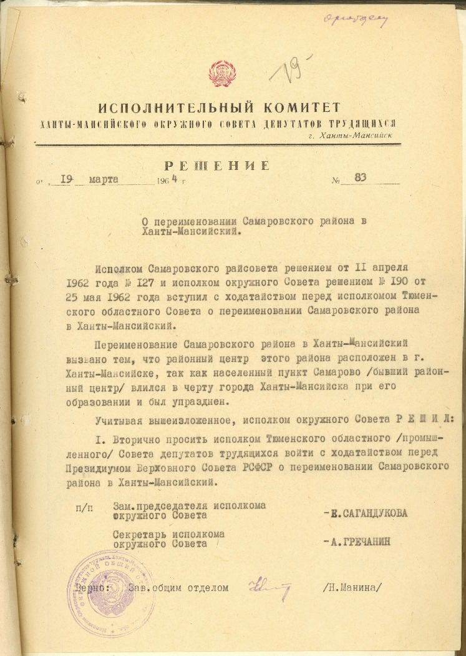
1 4 сентября
60 лет назад (1964) Указом Президиума Верховного Совета РСФСР Самаровский район переименован в Ханты-Мансийский.
Краткий справочник по фондам архивных отделов районов Ханты-Мансийского автономного округа-Югры.- Ханты-Мансийск, 2010. – Т. 4.-С. 294
КУГАЮ Ф.1, оп.1.д.824, л.19.
30

Slide 32
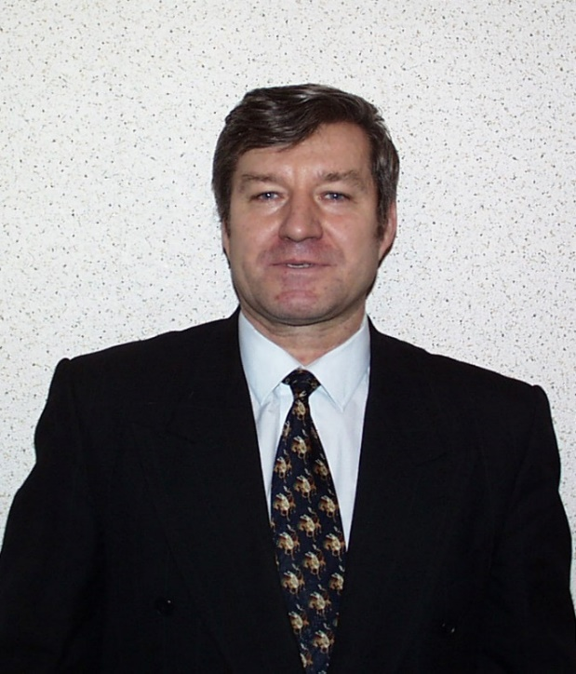
15 сентября
Молостов Александр Михайлович родился в д. Алтитумп Березовского района Тюменской области. В 1977 году окончил Новосибирский медицинский институт лечебный факультет. После окончания института с 1977 по 1980 год работал участковым врачом-терапевтом в районной больнице г. Каргат Новосибирской области. С 1980 года возглавлял Горноправдинскую участковую больницу. Пользуется заслуженным авторитетом среди населения. С 1985 по 1989гг. - депутат двух созывов Горноправдинского сельского совета, с 1996 по 2006гг. - депутат двух созывов Думы Ханты-Мансийского района.
Награжден благодарственным письмом Председателя Думы Ханты-Мансийского автономного округа-Югры, почетными грамотами и благодарностями Департамента здравоохранения ХМАО-Югры, Почетной грамотой Министерства здравоохранения РФ. Внесен в энциклопедию «Лучшие люди России. (2004). Присвоено звание «Заслуженный работник здравоохранения Ханты-Мансийского автономного округа-Югры»(2004г.). Ветеран труда РФ.
Захаров Н. Сельский врач-это больше, чем врач // Наш р-н. – 2009. – 24сент.
Чаппарова Э. Признание за добросовестный труд. //Наш р-н. – 2014. – 16 дек.
75 лет назад (1949) родился
Молостов Александр Михайлович,
Заслуженный работник здравоохранения Ханты-Мансийского автономного округа-Югры (2004), Почетный гражданин Ханты-Мансийского района (2009).
31

Slide 33
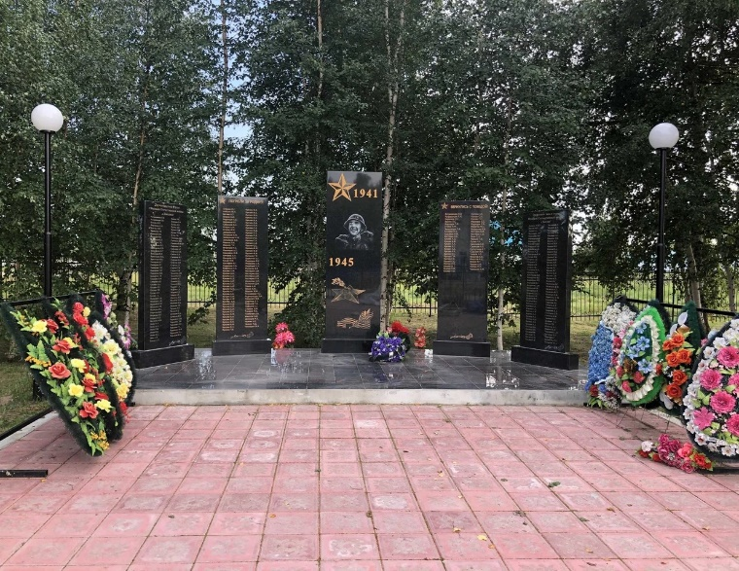
15 сентября
5 лет назад (2019) открыт Мемориал памяти воинам-освободителям в Великой Отечественной войне 1941-1945гг. в селе Батово Ханты-Мансийского района
32

Slide 34
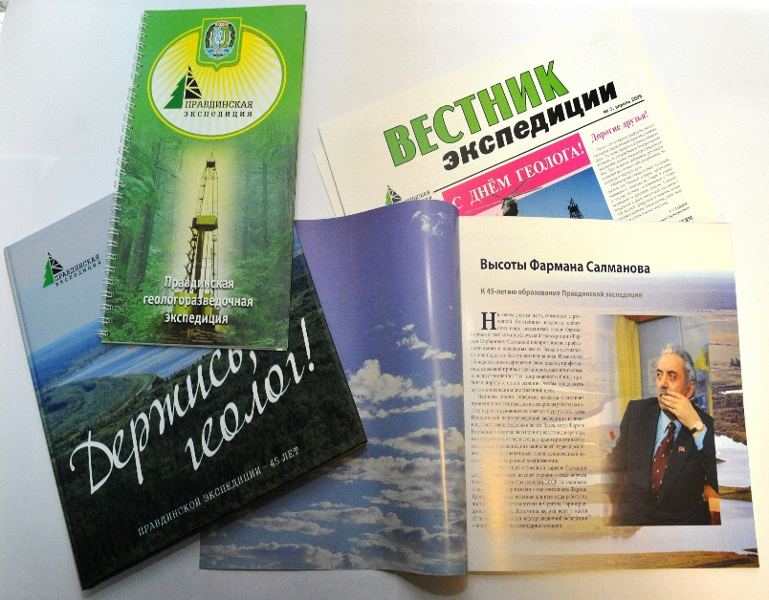
17 сентября
60 лет назад (1964) приказом №62 по Государственному производственному геологическому комитету РСФСР для проведения разведочных работ в Салымском нефтяном районе организована Правдинская нефтеразведочная экспедиция глубокого бурения. В 1984г. преобразована в Правдинскую нефтегазоразведочную экспедицию, в 1997г. В ЗАО «Правдинская нефтегазоразведочная экспедиция», которое ликвидировано 02.12.2005г. За время существования экспедиции её коллективом открыты такие известнейшие месторождения нефти: Салымское, Приобское, Приразломное, Нижнее-Шапшинское, Талинское, Косухинское. Приказом №1 от 12.10.1964г. начальником Правдинской экспедиции назначен Салманов Фарман Курбанович.
1.Салмин В.Д. Гордость Югры.- Тюмень, 2000.-С.51.
2. Ленинская правда.-1974.-12 окт; 1984.-21сент.; 1988.-30янв.
3. Новости Югры.-1991.-10окт.; 1994.-21янв.; 1998.- 5мая.
Архивный отдел администрации Ханты-Мансийского района. Ф. Р-35. Оп.1. Д. 3. Л.1.
33

Slide 35
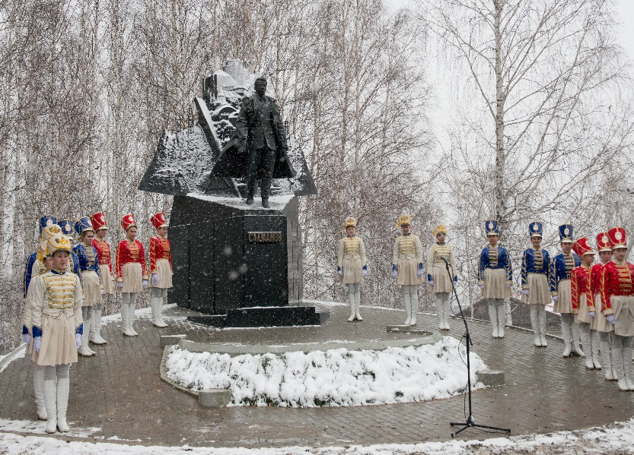
11 октября
10 лет назад (2014) в посёлке Горноправдинск открыли памятник Фарману Салманову, первооткрывателю нефти в Сибири. Автор монумента-известный столичный скульптор, народный художник России Александр Рукавишников. Создание и открытие скульптурной композиции было приурочено к 50-летию Правдинской геологоразведочной экспедиции и самого посёлка, который до появления в нём геологов под предводительством Салманова Фармана Курбановича именовался селом Горнофилинским.
34
Салманов вернулся в Горноправдинск //Наш р-н. – 2014. – 16 окт.

Slide 36
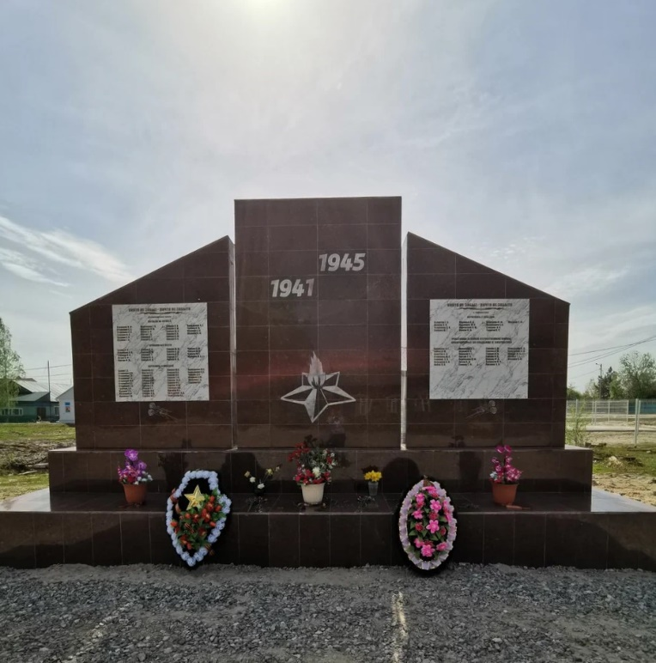
16 октября
5 лет назад (2019) открыт мемориальный комплекс «Сквер Победы» в п. Бобровский Ханты-Мансийского района.
Инициатором создания сквера выступили жители поселка. Памятник посвящен землякам, участвовавшим и погибшим в годы Великой Отечественной войны. На табличке увековечены имена и фамилии воинов.
35

Slide 37
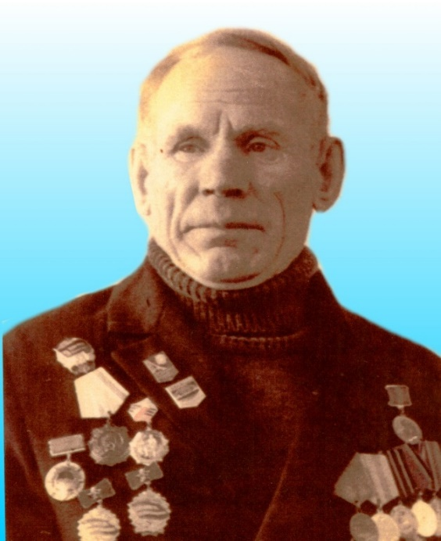
23 октября
уважением и почетом. С 1939г. работал рыбаком в колхозе «Сибирь».
С началом Великой Отечественной войны все трудности военного времени в семье легли на его плечи. С 1942 года по 1946-й воевал на фронтах Великой Отечественной войны, прошел с боями от Волги до озера Балатон. Участвовал в боях под Курском, форсировал Днепр, с боями прошел Румынию, Венгрию и закончил войну в Австрии. За смелость и находчивость награжден медалями «За отвагу», «За взятие Будапешта», «За победу над Германией в Великой Отечественной войне 1941–1945 гг.». С 1946 года вновь начал работать в колхозе «Сибирь» с. Селиярово. Неоднократно награждался знаками «Победитель социалистического соревнования», почетными грамотами правительства СССР. В 1970 году ему была вручена медаль «За доблестный труд. В ознаменование 100-летия со дня рождения В.И. Ленина». В 1979 году ушел на заслуженный отдых, но продолжал ловить рыбу для колхоза. Умер 6 октября 1998 года. Похоронен в с. Селиярово.
100 лет назад (1924-1998) родился
Горшков Михаил Васильевич, участник Великой Отечественной войны, Почетный гражданин Ханты-Мансийского района (1998).
Горшков Михаил Васильевич родился в с. Селиярово в семье колхозника-рыбака. Окончив четыре класса, стал заниматься традиционными видами деятельности – охотой, рыбалкой, помогая отцу содержать большую семью. Трудолюбивый, настойчивый, справедливый, он постоянно был впереди многих и заслуженно пользовался
Яблонских, Е. Есть полугодовой / Е. Яблонских // Ленин. правда. – 1970. – 21 апр. Павлова, Т. Тридцать лет – любимому делу / Т. Павлова // Ленин. правда. – 1978. – 8 июля. Рябов, А. Возраст осени / А. Рябов // Солдаты Победы : кн. памяти. – Шадринск, 2001. – Вып. 1. – С. 70, 71.
36

Slide 38
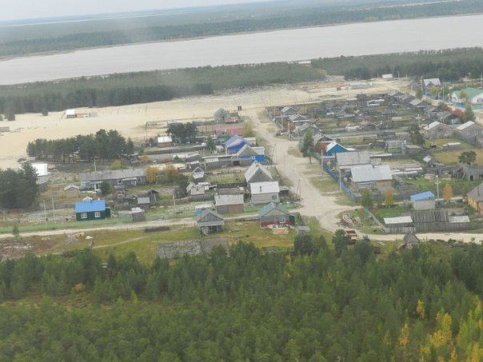
27 октября
35 лет назад (1989) решением облисполкома образован Согомский сельсовет.
Краткий справочник по фондам архивных отделов районов Ханты-Мансийского автономного округа-Югры.- Ханты-Мансийск, 2010. – Т. 4.-С. 294
37

Slide 39
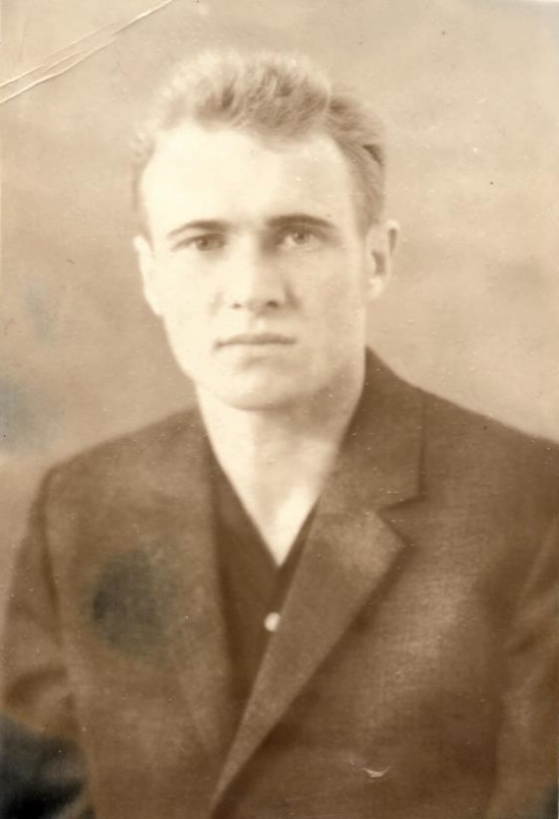
30 октября
Котов Гелий Николаевич родился в с. Батово Самаровского района в семье служащих. Окончил школу ФЗО в 1958г. С мая 1959г. по ноябрь 1968г. работал слесарем-бригадиром в центральных ремонтно-механических мастерских г. Ханты-Мансийска. Без отрыва от производства окончил 11 классов в школе рабочей молодежи. С ноября 1968г. районный охотовед, старший охотовед в Ханты-Мансийской райохотинспекции. С 1976г. начальник Ханты-Мансийской окружной госохотинспекции. С 1983г. руководитель республиканского заказника «Елизаровский», учрежденного для охраны и воспроизводства диких зверей, птиц, ценных промысловых рыб, а также охраны среды обитания диких животных, редких и ценных видов растений, занесенных в Красную книгу. Вел «Летопись природы». Создал музей, в котором представлены почти все виды птиц, обитающих в заказнике.
85 лет назад (1939-2009) родился Котов Гелий Николаевич, охотовед, первый руководитель республиканского заказника «Елизаровский», Заслуженный эколог Ханты-Мансийского автономного округа – Югры.
Белобородов, В. К. Котов Гелий Николаевич /В.К. Белобородов //Ученые и краеведы Югры/В.К. Белобородов, Т.В.Пуртова.-Тюмень, 1997. – С. 148–149.
Архивный отдел администрации Ханты-Мансийского района Ф.29-л оп.1, д.1. Личное дело Котова Г.Н.
38

Slide 40
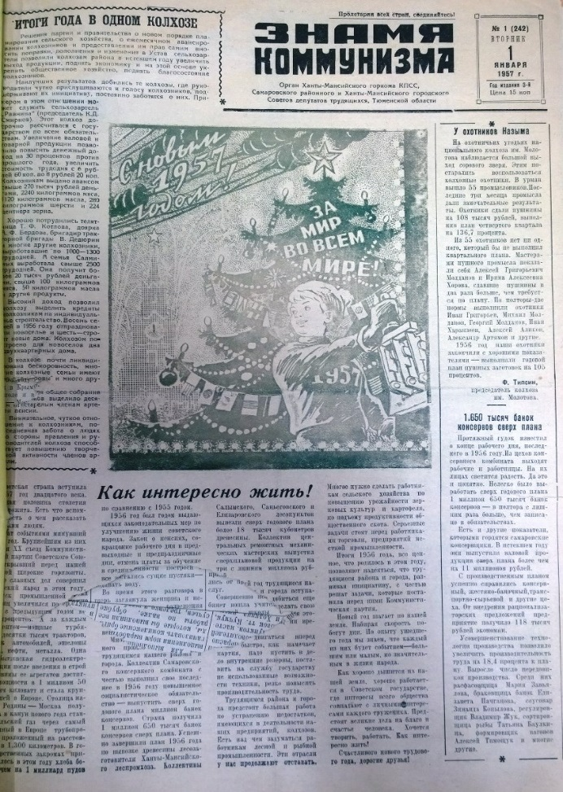
1 ноября
70 лет назад (1954) вышел первый номер первой в истории Ханты-Мансийского района газеты Ханты-Мансийского горкома КПСС и Самаровского районного Совета депутатов трудящихся «Знамя коммунизма». Газета выходила в свет по 1960 год.
Наш район.// -2001. 06. ноябрь.
39

Slide 41
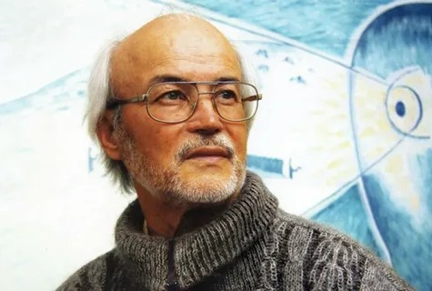
18 ноября
Три года работал учителем русского языка и литературы в Сургуте и в с. Шугозеро Ленинградской области. Далее перешел на творческую работу.
Участник многих выставок как в своей стране, так и за рубежом. Его произведения живописи находятся в Государственной Третьяковской галерее, Екатеринбургском музее, Тюменском, Алтайском музеях изобразительных искусств и других отечественных и зарубежных собраниях. В г. Ханты-Мансийске имеет персональную Галерею-мастерскую, которая открыта 1 октября 1996 г. (до 2001 г. – Мастерская художника Г. С. Райшева, с 2011 г. – филиал Государственного художественного музея Ханты-Мансийского автономного округа – Югры).
Лауреат премии «Звезда утренней зари» (1993), почетный академик Академии искусств и художественных ремесел им. Демидовых (1998), лауреат премии Ханты-Мансийского автономного округа – Югры «За развитие культуры малочисленных народов Севера» (2009).
Награжден знаком «За заслуги перед округом» (2002), золотой медалью Российской академии художеств (2005).
90 лет назад родился (1934-2020) Райшев Геннадий Степанович, хантыйский художник, член Союза художников России (1974), Заслуженный деятель культуры Ханты-Мансийского автономного округа – Югры (1996), Почетный гражданин Ханты-Мансийского автономного округа – Югры (2004), Заслуженный художник России (2006).
Райшев Геннадий Степанович родился в д. Сивохребт Ханты-Мансийского района Тюменской области. В 1954 г. окончил Сургутскую среднюю школу, поступил в Ленинградский государственный педагогический институт им. А. Н. Герцена и окончил его в 1959г.
40

Slide 42
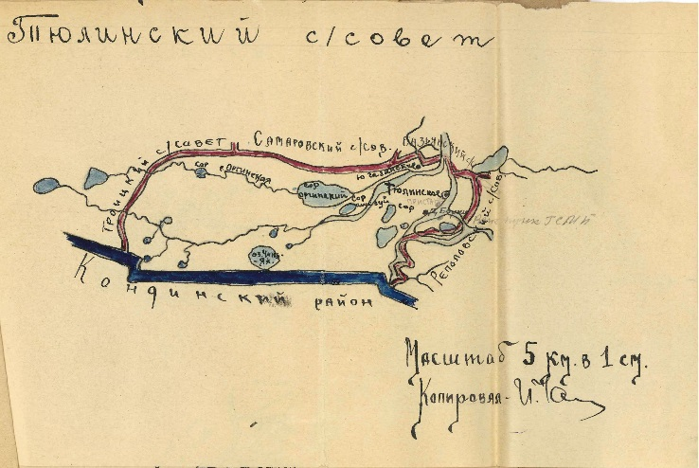
декабрь
105 лет назад (1919) в Реполовской волости Тобольского уезда образован Тюлинский сельсовет. В январе 1924г. вошел в Самаровский район.
Краткий справочник по фондам архивных отделов районов Ханты-Мансийского автономного округа-Югры.- Ханты-Мансийск, 2010. – Т. 4.-С. 307.
41

Slide 43
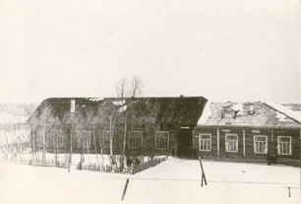

1 декабря
90 лет назад (1934) организована Реполовская совхозная школа при Реполовском овоще-молочном совхозе (сейчас Муниципальное казенное общеобразовательное учреждение Ханты-Мансийского района «Средняя общеобразовательная школа п. Сибирский»).
КУ ГАХМАО. Ф.14. Оп.1. Д. 83. Лл.20-22 с оборотами.
42

Slide 44


2 декабря
Батманов Николай Иванович родился в п. Няксимволь Березовского района. Образование-5 классов. 16.08.1942г. призван на военную службу в ряды Красной Армии. Принимал участие в Великой Отечественной войне с марта 1943г. по май 1945г. Воевал стрелком, артиллеристом в составе минометной дивизии на 3-м Белорусском фронте, закончил войну на Забайкальском фронте. Отмечен боевыми наградами - «Орден Отечественной войны 2 степени», «За отвагу», «За победу над Германией», «За победу над Японией», юбилейными медалями «20 лет Победы в Великой Отечественной войне», «40 лет Победы в Великой отечественной войне», «70 лет Вооруженных сил СССР». Трудовую деятельность после войны начал рабочим Новинского лесоучастка Березовского леспромхоза. С 1952г. по 1970г. трудился плотником, конюхом в Елизаровском лесопункте Ханты-Мансийского леспромхоза. С 1971г. по 1980г. работал плотником в Кедровском лесоучастке объединения «Хантымансийск-лес». За долголетний добросовестный труд отмечен благодарностями, премиями, ценными подарками, в 1980 году награжден медалью «Ветеран труда».
Архивный отдел администрации Ханты-Мансийского района. Ф. 31, оп. 2, д. 1-2.
100 лет назад (1924-1995) родился Батманов Николай Иванович, участник Великой Отечественной войны, фондообразователь архивного отдела.
43

Slide 45

3 декабря
Самойлова Галина Васильевна родилась в городе Салехарде. В 1960 году окончила Тобольское педагогическое училище. С 1960 по 1965 год работала учителем начальных классов в селе Ловцово Сладковского района Тюменской области. В 1965 году переехала в поселок Кедровый Ханты-Мансийского района, работала учителем младших классов. Общий педагогический стаж 46 лет. Активный участник художественной самодеятельности.
Награждена медалью «Ветеран труда» (1984), почетной грамотой Министерства образования РФ (1990).
Барышникова В. «В моем поселке деревья дивные» / В. Барышникова // Ленин. правда. – 1970. – 16 сент.
85 лет назад (1939) родилась Самойлова Галина Васильевна, Почетный гражданин Ханты-Мансийского района (2000).
44

Slide 46

9 декабря
Работала учителем и организатором по внеурочной и внеклассной работе, с 2002 по 2012 годы директор школы п. Красноленинский.
Педагогический стаж работы - 47 лет. Всю свою профессиональную деятельность старается вовлечь учащихся в исследовательскую деятельность по различным направлениям, участник педагогических грантовых конкурсов.
За многолетний труд награждена грамотами губернатора Ханты-Мансийского автономного округа-Югры, Министерства образования и науки Российской Федерации, Комитета по образованию администрации Ханты-Мансийского района, Департамента образования и молодежной политики Ханты-Мансийского автономного округа, благодарностью от службы по делам архивов Югры, присвоены звания Ветеран труда и Почетный работник общего образования Российской Федерации.
За широкое признание у жителей Ханты-Мансийского района заслуг в области образования решением Думы Ханты-Мансийского района №103 от 18.02.2022 присвоено звание «Почетный гражданин Ханты-Мансийского района».
70 лет назад (1954) родилась
Босамыкина Анна Александровна,
Почетный работник общего образования РФ, Почетный гражданин Ханты-Мансийского района (2022).
45

Slide 47

12 декабря
5 лет назад (2019) завершено строительство объекта, проведена общественная приемка строительного комплекса «Школа – детский сад» в д. Ярки Ханты-Мансийского района.
Комплекс «Школа – детский сад» в д. Ярки включает в себя детский сад на 60 мест и школу на 120 учеников, общая площадь объекта – более 7 тысяч квадратных метров.
Наш район.// -2019. 20 дек.
46

Slide 48

13 декабря
5 лет назад (2019) завершено строительство и реконструкция школы с пристроем для размещения групп детского сада в поселке Луговской Ханты-Мансийского района на 100 воспитанников, проведена общественная приемка нового детского сада. Строительство в рамках муниципального контракта осуществляло ООО «Юграстройпартнер». Общая площадь объекта составляет 1 779 кв. метров.
Наш район.// -2019. 20 дек.
47

Slide 49

16 декабря
Леликова Надежда Андреевна родилась в д. Ю-Бор Ярковского района Тюменской области. Общий стаж работы -41год. Стаж работы в Ханты-Мансийском районе -36 лет. Работала швеей в мастерской п. Выкатной Ханты-Мансийского района, с 1977г. по 1998г. - рабочей, сортировщиком, браковщиком лесоучастка, няней, воспитателем, завхозом, помощником повара детского сада ПЛЗУ «Выкатной» объединения «Хантымансийсклес», с 1992 года по 2008 год техническим работником клуба п. Выкатной.
Пользуется уважением жителей поселка. Ведет активный образ жизни: участник художественной самодеятельности, выставок декоративно-прикладного искусства, спортивных соревнований. Неравнодушна к проблемам села. За многолетний добросовестный труд отмечена благодарственными письмами главы Ханты-Мансийского района, почетными грамотами.
75 лет назад (1949) родилась Леликова Надежда Андреевна, Почетный гражданин Ханты-Мансийского района (2013).
48

Slide 50

18 декабря
Трудовую деятельность начал с десяти лет разнорабочим в колхозе «Ударник» деревни Скрипунова Самаровского (ныне – Ханты-Мансийского) района. С 1945 по 1961 год работал рыбаком в Нялинском цехе добычи, в 1961 году был назначен бригадиром рыбодобычи. В 1985 году вышел на заслуженный отдых.
Награжден орденом «Знак Почета» (1970), медалью «За доблестный труд. В ознаменование 100-летия со дня рождения Владимира Ильича Ленина» (1970), нагрудным знаком «Отличник Министерства рыбного хозяйства» (1982). Занесен в Книгу Почета трудовой славы Ханты-Мансийского округа, в 1967 году – в Книгу Почета Ханты-Мансийского района.
1. Лазарев, П. Впереди бригада Н. К. Змановского / П. Лазарев // Ленин. правда. – 1967. – 8 февр.
2. Надеина, А. Село на Оби / А. Надеина // Новости Югры. – 1997. – 23 дек.
3. Помаскина, И. Кормилец с 10 лет / И. Помаскина // Наш р-н. – 2006. – 10 авг.
4. Помаскина, И. Трудились на победу / И. Помаскина // Приближали как могли... : участники трудового фронта Ханты-Манс. р-на в годы Велик. Отечеств. войны. – Шадринск, 2006. – С. 128, 129.
95 лет назад (1929-2006) родился Змановский Николай Констаннтинович, Почетный гражданин Ханты-Мансийского района (1998).
49

Slide 51

22 декабря
Трудовую деятельность начала на разных работах во время войны на мелькомбинате г. Ялуторовска, где проработала до 1961 года. С 1961 по 1965г. трудилась в совхозе «Кондинский». В поселок Сибирский с семьей переехали в 1965 году. В совхозе «Реполовский» проработала до 1988 года.
В 1992 году ушла на заслуженный отдых. Трудовой стаж составляет 39 лет, в Ханты-Мансийском районе 25 лет.
Труженик тыла. За многолетний добросовестный труд в сельском хозяйстве награждена медалями «Ветеран труда», «За доблестный труд в Великой Отечественной войне 1941-1945гг.», «50 лет Победы в Великой Отечественной войне 1941-1945гг.», «60 лет Победы в Великой Отечественной войне 1941-1945гг.», «65 лет Победы в Великой Отечественной войне 1941-1945гг.», грамотами и благодарностями.
90 лет назад (1929) родилась Скрябина Римма Григорьевна, Почетный гражданин Ханты-Мансийского района (2013).
50

Slide 52


Общие сведения
20 лет назад (2004) открыт Памятник защитникам Отечества в Парке Победы села Елизарово Ханты-Мансийского района
10 лет назад (2014) открыт Мемориал памяти павшим воинам, установленный в 2014 году в деревне Шапша Ханты-Мансийского района
51

Slide 53


Общие сведения
10 лет назад (2014) открыт Памятник односельчанам, павшим в годы Великой Отечественной войны в Парке Победы в поселке Кедровый Ханты-Мансийского района.
5 лет назад (2019) открыт Обелиск «Павшим за Родину от односельчан» в деревне Белогорье Ханты-Мансийского района,
52

Slide 54


Общие сведения
5 лет назад (2019) открыт Мемориал памяти воинам-освободителям в Великой Отечественной войне 1941-1945гг. в селе Батово Ханты-Мансийского района
5 лет назад (2019) открыт Обелиск «Павшим за Родину от односельчан» в п. Кирпичный Ханты-Мансийского района.
53

